Slide 1
电厂工单推送审核智能体
给每一条拿不准的推送一份可核对的调查报告 · 基于 openJiuwen
田贵恒（个人参赛）

Slide 2
创意名称：电厂工单推送审核智能体
创意描述（必填）
应用场景（必填）
火电厂的缺陷工单要推给对口专工：漏推，关键缺陷没人跟进；错推，专工被无关工单淹没。规则评分能处理大多数工单，但总有一批“拿不准”的。本作品让 openJiuwen 智能体为每一条拿不准的推送做一次调查，交出可核对的调查报告，由人拍板。
① 像值班工程师一样调查：智能体自己决定查什么——评分构成、用户画像、相似历史工单及当时的人工结论、同机组近况、本人审核习惯、假设试算——给出推送 / 不推送 / 需人工判断、建议分和逐条证据。
② 证据可核验、权限只读：每条证据必须来自本次真正调用过的工具，数字必须能在工具返回里找到，自相矛盾自动降级为“需人工判断”；智能体不改任何分数，一切调整须人工批准。
③ 反过来给推送系统“体检”：调查中智能体指出“触发重点审核的相似工单修改来自其他岗位”，据此修正后，汽轮机专工的重点审核从 52 条降到 23 条（模拟数据）。
④ 按岗位并行的多智能体：一条工单只调查一次：每个岗位一个 openJiuwen 智能体并行判断该推给本岗位哪些人，代码汇总出漏推 / 多推；紧急工单按规程立即推送本机组，拿不准的紧急交值班人员确认。人数从 12 增到 48，调查次数不变（模拟）。
面向用户：火电厂汽轮机、电气、锅炉等专业的运维专工，以及负责分发和审核工单的值班人员。
场景：缺陷 / 隐患工单录入后的分发与审核——设备缺陷从发现到处理的第一道关口。
痛点：
工单描述口语化，同一设备有多种叫法，按设备类型粗放推送不准；
漏推有安全代价：关键缺陷没推到对口专工，可能错过处理窗口；误推则让专工被无关工单淹没；
规则拿不准的推送只能人工逐条核对，依据不留痕，老师傅的判断经验难以沉淀。
潜在需求：只看和自己相关的工单；拿不准的推送有人先“查一遍”并摆出依据；审核经验能反过来改进推送。
影响：
审核精力集中到真正模糊的少数工单，其余快速通过；
每条推送都有可追溯的证据链，便于安全生产管理与事后复盘；
“只读工具 + 证据护栏 + 人工批准”的模式可迁移到电网、化工、轨道交通等运维场景。
所属主题（必填）
办公（流程自动化） · 设备互联
AI生成

Slide 3
创意方案构想
方案详情（必填）
审核智能体（openJiuwen ReActAgent）：Thought → Action → Observation 循环；9 个只读工具（含推送规程、部件知识库）以 openJiuwen LocalFunction 注册，最多 8 次调用，调查路线由模型自己决定；AFTER_MODEL_CALL 回调记录每一步推理，全过程留档。
证据护栏：证据必须来自本次调用过的工具；证据中的数字必须能在工具返回中找到（允许四舍五入）；建议与建议分矛盾、或没有有效证据时，自动降级为“需人工判断”。智能体只读，不修改任何分数。
规则与智能体分工：受约束的工单理解（规则 + TF-IDF + 大模型，代码白名单、原文校验、等级只升不降）和四维评分 v2 先给每条推送打分；只有灰区分数、等级被上调、出现新设备或相似工单被本人改过的推送才交给智能体，算力和人工都花在难例上。
人机协同学习：人工确认 / 修改 → 按岗位拟合权重、画像调整建议、词典扩充，全部作为建议呈现，人工批准后才生效，修改留历史。
既有基础与本次新增：标签提取、四维评分 v1 和演示工作台来自作者已公开发表的本科毕设论文，不申报为本次贡献；审核智能体、证据护栏、大模型工单理解、相似工单、反馈学习、评分 v2 均为大赛期间新增。
方案优势（可选）
技术依赖（可选）
对比规则推送：规则拿不准时不再只给一个分数，而是给出可逐条核对的调查依据。
对比直接让大模型判断：分数仍由可解释的评分模型给出；智能体只读、证据可核验，符合安全生产“可审计”的要求。
已有可运行原型：DeepSeek 实测 41 次调查，明确结论 40/40 与审核规则一致；方案定稿前编写的留出集 4 上，推送判断规则 40/48、单智能体 42/48、按岗位调查 42/48（值班确认正确时 45/48），每条约 12 秒、与人数无关。
* 以上数字对照的是模拟审核规则、数据为模拟工单，不代表真实电厂效果；困难工单是有意挑选的难例，不代表整体准确率；专工盲评正在准备。
技术依赖：openJiuwen agent-core（ReActAgent、工具调度、回调、多 ReActAgent 并行、HandoffTeam）；DeepSeek API（可换通义千问 / 本地 Ollama）；FastAPI + SQLite；Vue 3。
DEMO 阶段进展：
已完成：按岗位并行调查（每岗位一个 openJiuwen 智能体）+ 紧急程度智能体 + 值班确认，给出漏推 / 多推提示；
已完成：困难工单集 + 四批留出集（79 条）、设备—部件知识库（70 个部件）、48 人规模测试；
待完成：专工盲评（盲评表已就绪，47 个案例）；措辞不直白的紧急工单仍有漏判。
预期 Demo：Web 工作台 + 3 分钟视频：重点审核 → 按岗位调查推给谁 → 人工确认 → 反馈学习。

Slide 4
技术架构（补充材料）
新工单
口语化缺陷描述
① 工单理解
规则 + TF-IDF + 大模型
② 用户画像
基础兴趣 + 行为学习
③ 四维评分 v2
岗位专属权重
④ 分流
相似工单 / 重点审核
⑥ 人工审核
确认 / 修改，留痕
引擎可切换
单条推送：openJiuwen ReActAgent 为默认引擎，可切换串行团队（对照）或内置循环。推给谁：每个岗位一个智能体并行。
AGENT_ENGINE=openjiuwen | openjiuwen_team | builtin
⑤ 审核智能体 openJiuwen agent-core · ReActAgent / 按岗位并行（仅处理“需重点审核”的推送）
Thought
模型决定下一步查什么
9 个只读工具（LocalFunction），最多 8 次调用
查看工单
本条评分构成
结论护栏
submit_conclusion 后校验：
证据须来自已调用的工具
数字须能在返回中找到
建议与分数矛盾 → 降级
无有效证据 → 需人工判断
建议 + 建议分 + 证据链
Action
调用一个只读工具
用户画像
相似工单 + 人工结论
同机组近期工单
本人审核历史
Observation
读取工具返回
假设试算 what_if
推送规程 · 部件知识库
SQLite：工单 · 推送历史 · 反馈 · 行为 · 画像 · 智能体调查记录 大模型：DeepSeek（可替换） 界面：Vue 3 工作台
反馈学习：权重拟合 / 画像建议 / 词典扩充
人工批准后才生效

Slide 5
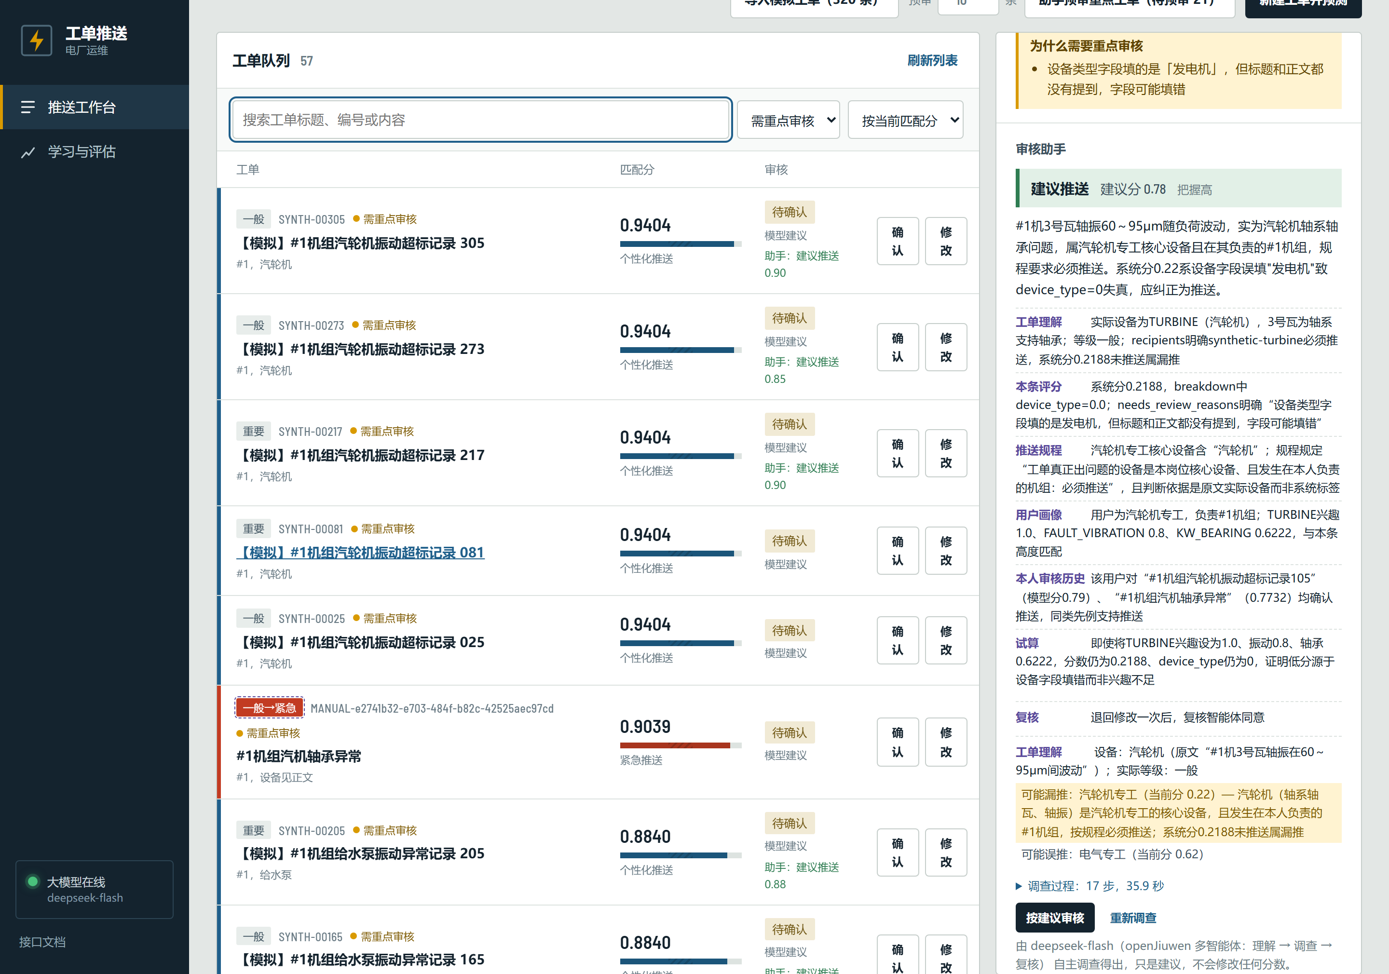
DEMO 界面与用户路径（实际运行截图）
什么时机触发
推送评分完成后，灰区分数、大模型上调等级、识别出新设备、设备字段与原文不符、设备词只作地点、本人曾修改过相似工单的推送，自动标为“需重点审核”。
怎么触发
工单详情里点“让审核助手调查”，或在顶部“批量预审”选择条数自动连续预审。
输入 / 输出
输入：工单与推送对象，自动带入，无需填写。
输出：建议推送 / 不推送 / 需人工判断、建议分、把握程度、逐条证据（标明来自哪个工具）、可展开的完整调查过程；多智能体模式另有复核意见与漏推 / 多推提示。
关键用户路径
筛选“需重点审核”的工单
查看智能体的结论与证据
“按建议审核”预填表单，人工确认或修改后保存
在“学习与评估”页批准权重 / 画像调整
左：工单队列（筛选“需重点审核”，显示助手建议）；右：虚构工单 HOLD-C01（设备字段误填“发电机”，规则分 0.22）的 openJiuwen 多智能体调查：建议推送 0.78、逐条证据、复核退回一次后同意、提示汽轮机专工可能漏推。DeepSeek 实测，数据为模拟工单。

